Slide 1


Внутренняя система оценки качества как механизм управления качеством образования в ОУ
Старший воспитатель
И.В. Козлова
г.Тутаев,
2018 г.

Slide 2
Согласно статье 28 Федерального закона от 29.12.2012 N 273-ФЗ (ред. от 03.07.2016) "Об образовании в Российской Федерации" (с изм. и доп., вступ. в силу с 15.07.2016), определяющей «Компетенции, права, обязанности и ответственность образовательной организации» к компетенции образовательной организации относится проведение самообследования и обеспечение функционирования внутренней системы оценки качества образования

Slide 3

Внутренняя система оценки качества образования — система сбора, обработки, анализа, хранения и распространения информации об образовательной системе и ее отдельных элементах, которая ориентирована на информационное обеспечение управления качеством образования, позволяет судить о состоянии системы образования

Slide 4
Качество образовательных условий
психолого-педагогические условия – личностно-ориентированное взаимодействие педагогов с детьми, педагогика поддержки, обеспечение возможности выбора для ребёнка
материально-технические условия – характеристика и оснащённость помещений оборудованием и методическими материалами в соответствии с нормативными требованиями
кадровые условия – должностной состав, достаточное количество и необходимая квалификация персонала
развивающая предметно-пространственная среда – соответствие требованиям ФГОС ДО
финансовые условия – обеспечение государственных гарантий

Slide 5
«Оценочная шкала психолого-педагогической компетентности воспитателя ДОУ» (Автор Л.П. Гладких)
«Сформирован ли у Вас педагогический такт?» (Автор М.И. Станкин)
Диагностическая карта для изучения и самооценки педагогической культуры педагога (Автор И.Ю. Соколова)
Анкета «Как вы относитесь к педагогическому новшеству?».(Автор К.Ю. Белая)
Сборник мониторингов оценки качества профессиональной деятельности педагогов

Slide 6
Модель Action Research
Исследование действием

Slide 7
Качество образовательного процесса
качество образовательной программы, методик и технологий, применяемых в образовательном процессе
качество образовательной деятельности – самостоятельной и совместной деятельности детей и взрослых
качество взаимодействия педагогов с родителями и детьми в процессе воспитания и обучения.

Slide 8

«Служба планирования»
«Служба качества»
«Экспертный совет»
«Информационно-профессиональная служба»
«Служба проектирования»

Slide 9
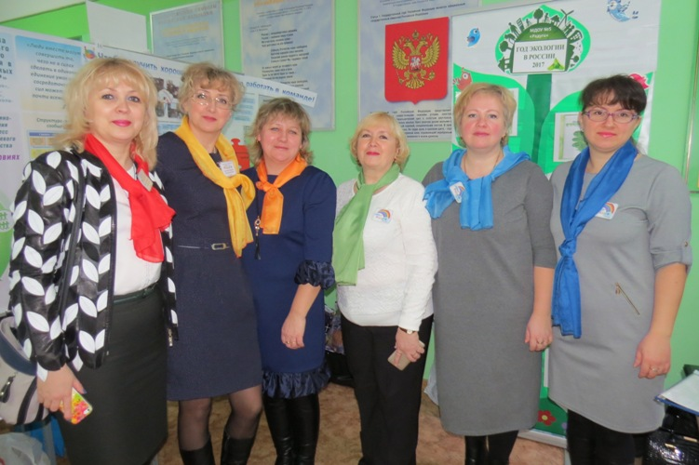
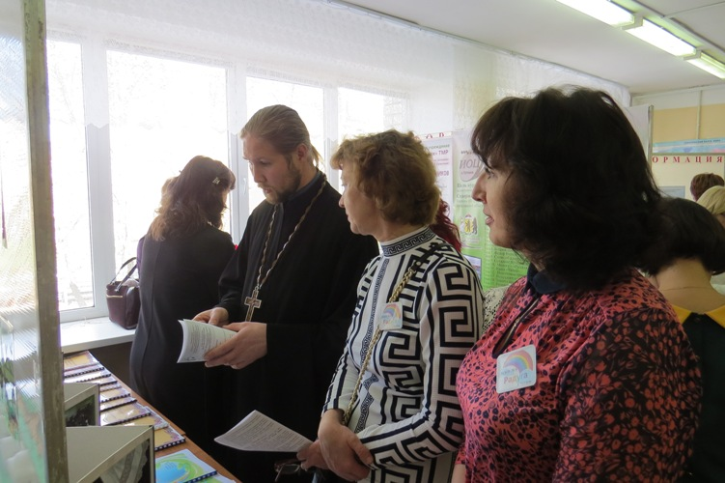
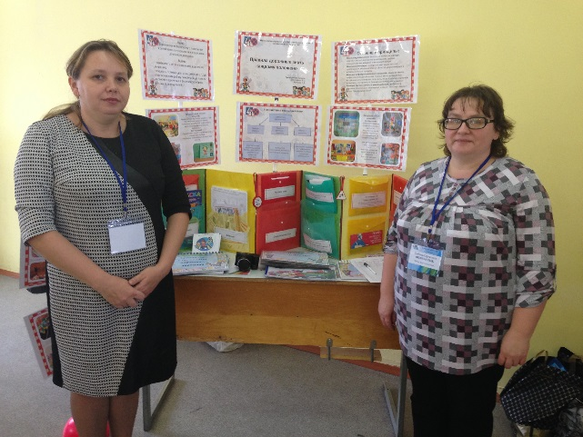
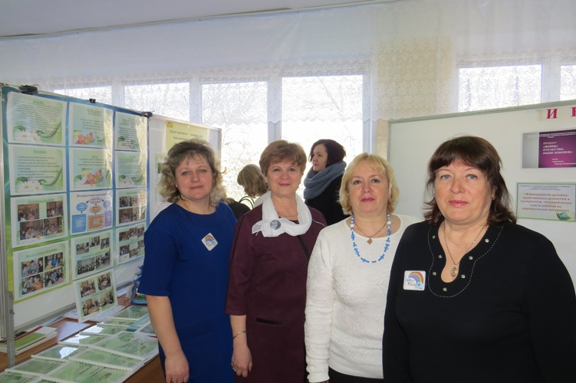
Команда – наиболее эффективная и устойчивая к синдрому эмоционального выгорания форма взаимодействия педагогов

Slide 10
«Служба качества»
Проводит системный мониторинг для объективного анализа процесса развития и достигнутых результатов ДОУ
Оценивает и анализирует деятельность педагогов с частичным делегированием контрольных функций
Выявляет и распространяет образцы лучших педагогических практик
«Служба планирования»

Slide 11
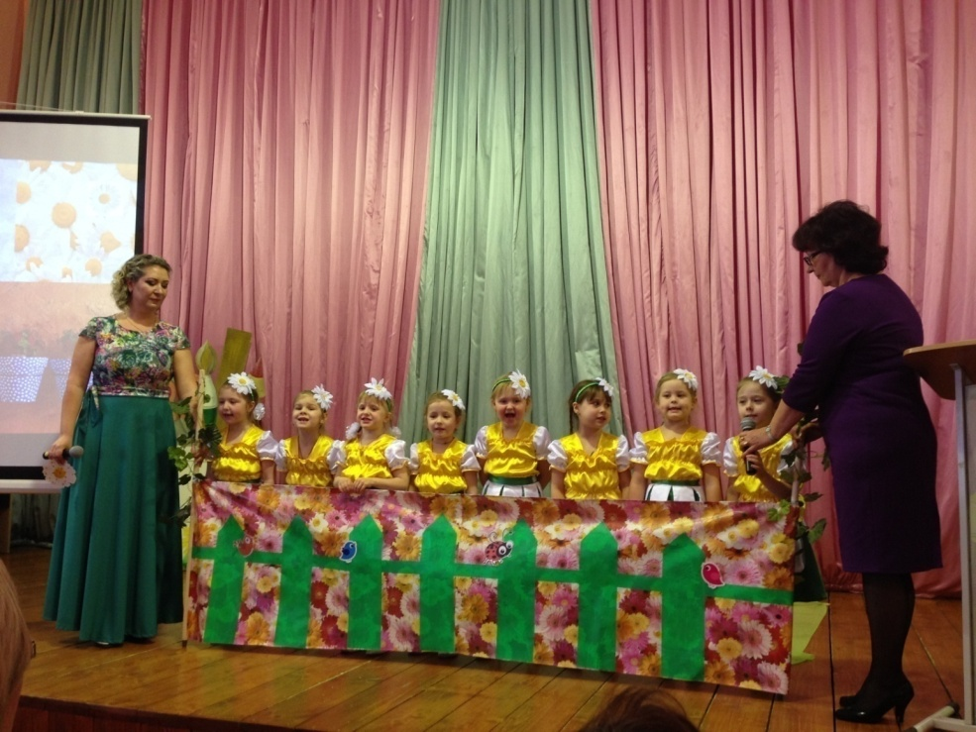
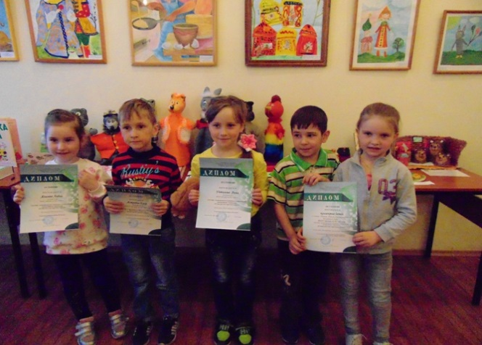
Качество результатов ДО
динамика освоения детьми содержания образовательной программы по пяти образовательным областям. Сравнение ребёнка с самим собой — насколько он развился в течение определённого периода времени
соответствие полученных результатов запланированным целям. Цели формулируются на основе целевых ориентиров ФГОС ДО как социально-нормативные возрастные характеристики возможных достижений ребёнка.

Slide 12

Повышение качества дошкольного образования в условиях реализации ФГОС ДО путем внедрения внутренней системы оценки деятельности ДОУ на основе шкалы ECERS-R

Slide 13

Приглашаем к сотрудничеству…

Slide 14
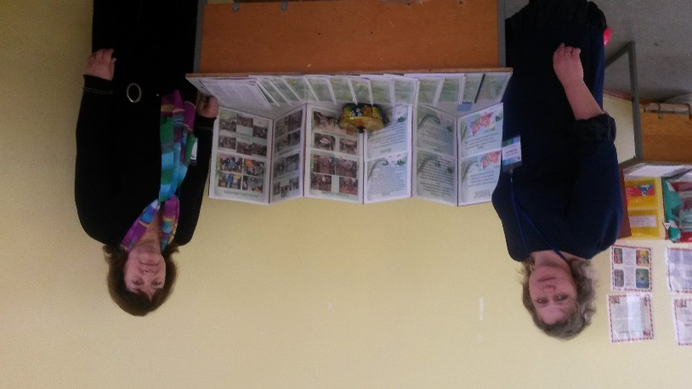
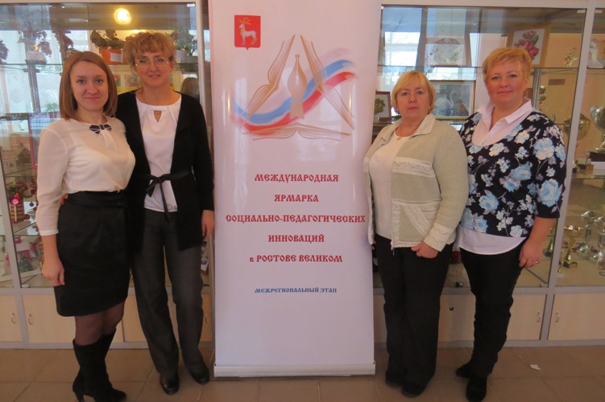
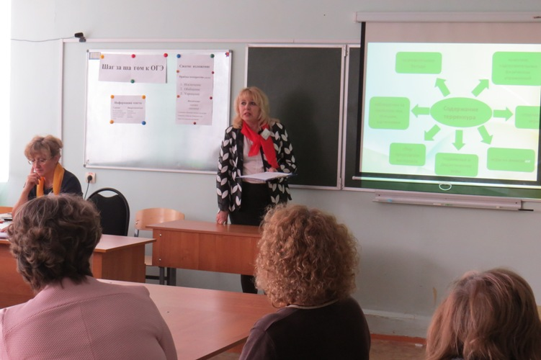
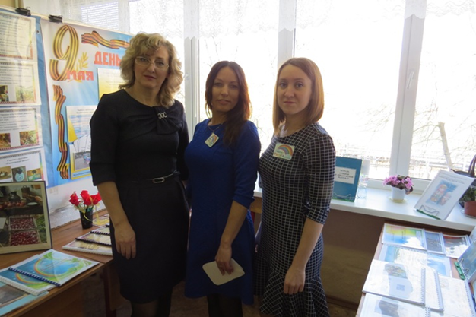
Профессиональные события
«Международная ярмарка инноваций Ростов»
«Межрегиональном Форум в Иваново»
«Муниципальная инновационная конференция»
«Романовские чтения»

Slide 15
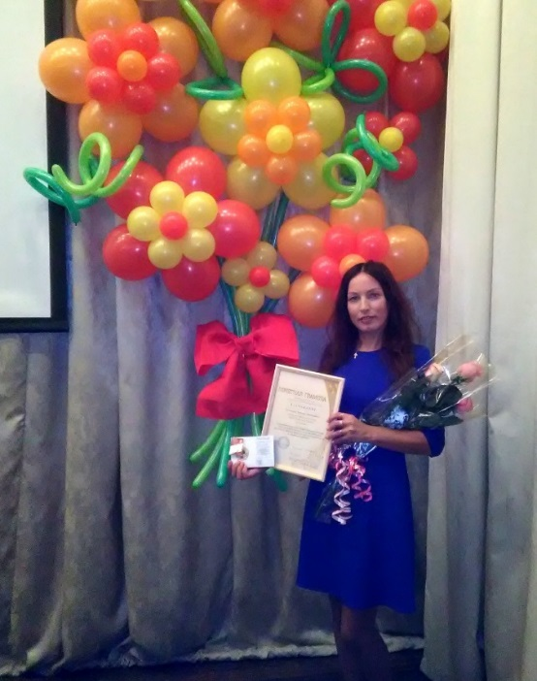
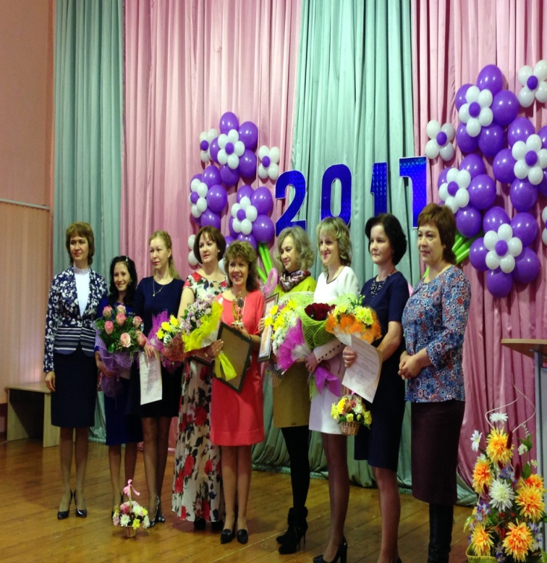
Конкурсы профессионального мастерства
«Профессиональный дуэт – 2017»
«Мастер педагогического труда
по учебным и внеучебным формам
физкультурно-оздоровительной
и спортивной работы»
«Воспитатель года 2017»

Slide 16
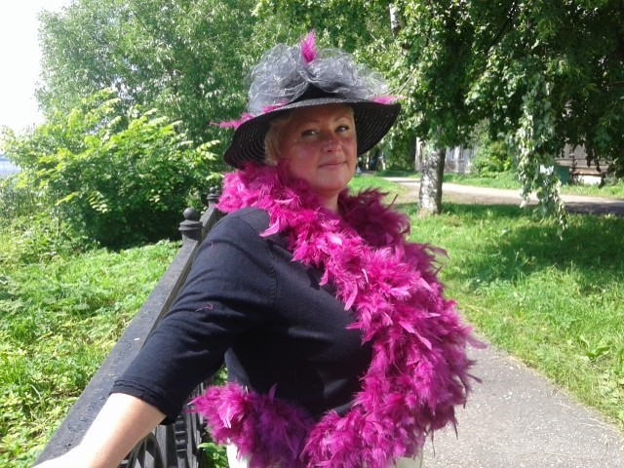
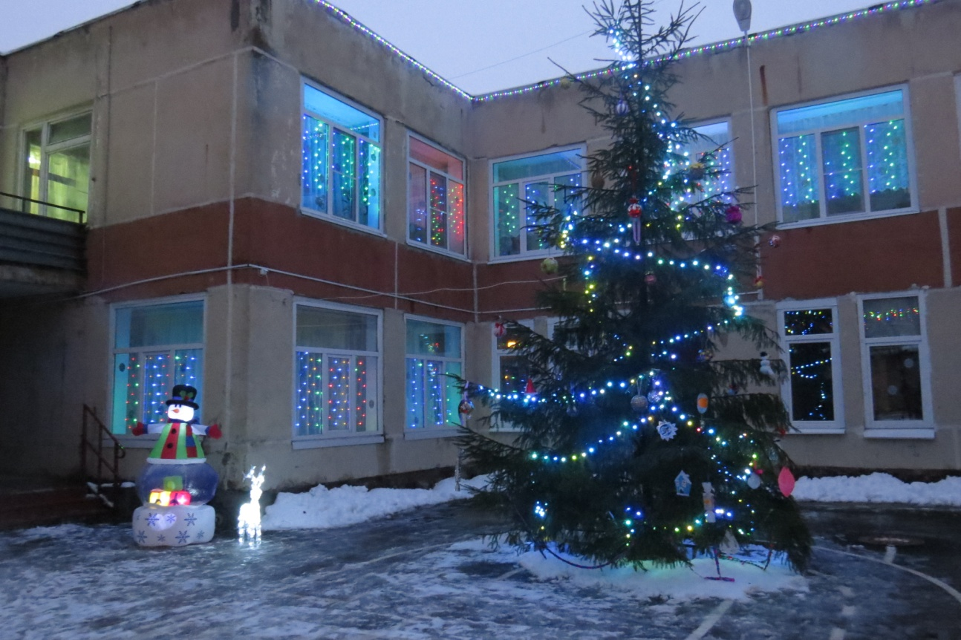
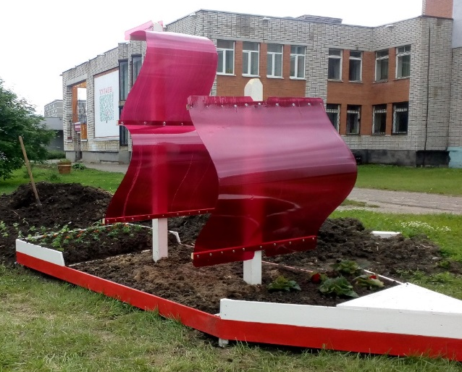
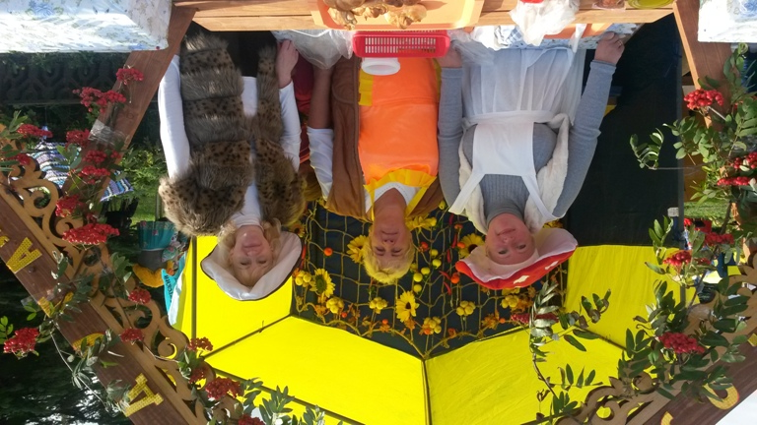
Муниципальные конкурсы и мероприятия
Фестиваль «РомановГРАД - КиноАрт»
«Новогодние огни»
«Клумба в подарок»
Районный праздник «Борисоглебская ярмарка»

Slide 17
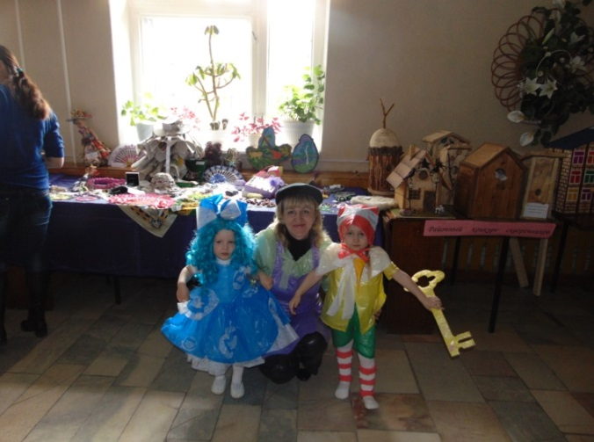
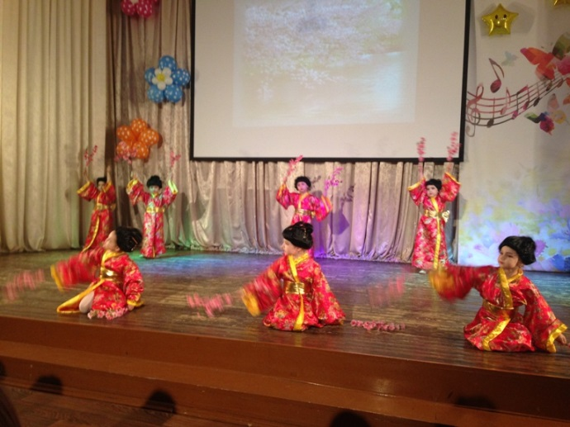
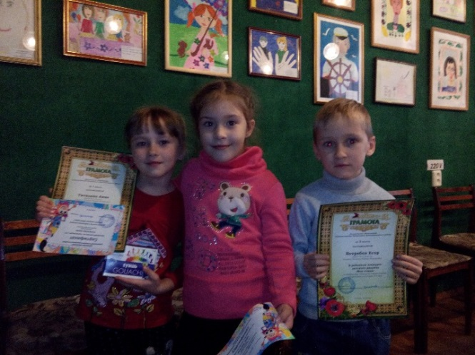
Участие детей в конкурсах
«Экомода 2017»
«В мире русских народных сказок»
«Восходящие звездочки»
«Моя семья»

